Slide 1
Необузданная стихия

Slide 2
«Крупные катастрофы, уже разорившие и продолжающие разорять современный мир, происходят от нежелания человека считаться с законами природы»
Жан Дорст

Slide 4
Самые страшные стихийные бедствия

Slide 5
Крупнейшие землетрясения в истории Земли за последние 100 лет

Slide 6
Сильнейшее за всю историю Японии землетрясение магнитудой 8,9 произошло 11 марта 2011 года Магнитуда самого сильного повторного толчка составила 7,1. Число жертв превысило 19 тысяч человек.

Slide 7
На втором месте — землетрясение, случившееся 28 июля в далеком 1976 году в китайском городе Таншане. Землетрясение силой 8,2 балла, унесшее жизни 222 тысяч человек. По подсчетам некоторых международных организаций, жертв было гораздо больше, вплоть до 800 тысяч человек

Slide 8
26 декабря 2003 года землетрясение силой 6,3, обрушившееся на город Бам в Иране, унесло жизни 35 тысяч человек, это десятая строчка рейтинга. Там же, в Иране, 22 февраля 2005 года вблизи города Заранд, землетрясение силой в 6,4 балла унесло жизни 600 человек.

Slide 9
Стихия также не обошла стороной и Россию — так, 27 марта 1995 года землетрясение силой в 9 баллов обрушилось на Сахалин и унесло жизни двух тысяч человек.

Slide 10
В ночь с 5 на 6 октября 1948 года в Туркменистане произошло мощное землетрясение. В эпицентре сила составляла 9–10 баллов, а магнитуда — 7,3. По разным оценкам от 50 до 66% населения города погибло, а ведь это до 100 тысяч человек. Очевидцы называют цифру и в 150 тысяч.

Slide 11
16 декабря 1920 года в китайской провинции Ганьсу состоялось разрушительное землетрясение, оцененное в 7,8 баллов по шкале Рихтера. Число жертв составило от 180 до 240 тысяч человек.

Slide 13
Цунами

Slide 14
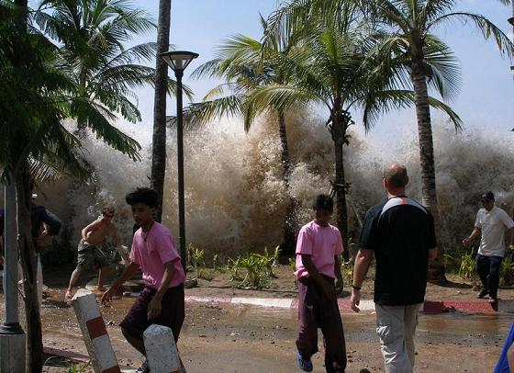
Цунами произошедшее 26.12.2004 Юго-Восточная Азия.
От цунами пострадали страны Азии (Индонезия — 180 тыс. человек, Шри-Ланка — 31-39 тыс. человек, Таиланд — более 5 тыс. человек и др.) и африканская Сомали. Общее количество погибших превысило 235 тыс. человек.

Slide 15
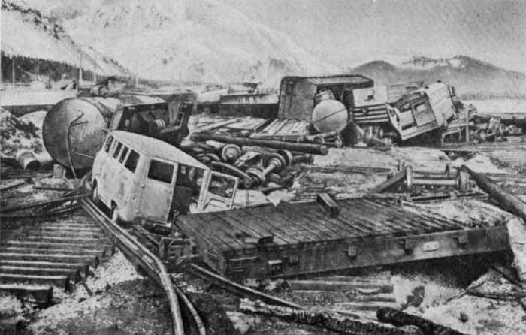
2. Цунами произошедшее 28.03.1964 Аляска, (США).
Крупнейшее на Аляске землетрясение (магнитудой 9,2), произошедшее в проливе Принца Уильяма, вызвало цунами из нескольких волн, с наибольшей высотой — 67 метров. В результате катастрофы (в основном, из-за цунами) по разным оценкам погибло от 120 до 150 человек.

Slide 16
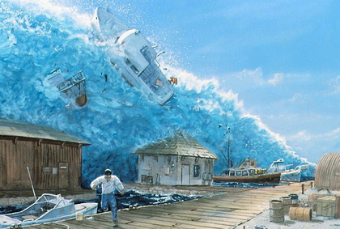
3. Цунами произошедшее 9.07.1958 залив Литуйя, (юго-запад Аляски, США).
Землетрясение, произошедшее севернее залива (на разломе Фэруэтер), инициировало сильный оползень на склоне расположенной над бухтой Литуйя горы (около 300 миллионов кубических метров земли, камней и льда). Вся эта масса завалила северную часть бухты и вызвала огромную волну высотой 52,4 метра, движущуюся со скоростью 160 км/ч.

Slide 17
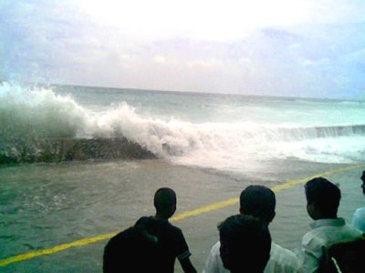
4. Цунами произошедшее 09.01.2005 г. острова Идзу и Миякэ (восток Японии)
Землетрясение магнитудой 6,8 вызвало цунами с высотой волны 30-50 м. Однако, благодаря своевременному предупреждению, население из опасных районов было эвакуировано.

Slide 18
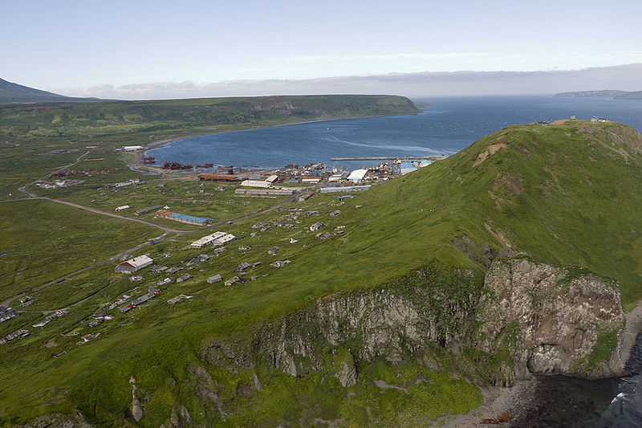
5. Цунами произошедшее 5.11.1952 г. Северо-Курильск (СССР).
Вызвано мощным землетрясением (оценка магнитуды по разным источникам колеблется от 8,3 до 9), которое произошло в Тихом океане в 130 километрах от побережья Камчатки. Три волны высотой до 15—18 метров (по разным источникам) уничтожили город Северо-Курильск и нанесли ущерб ряду прочих населённых пунктов. По официальным данным, погибло более двух тысяч человек.

Slide 19
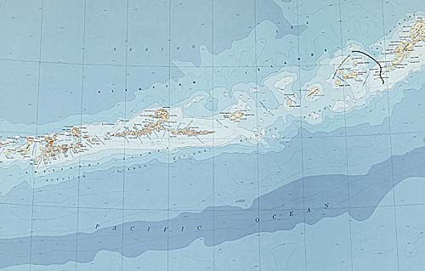
6. Цунами произошедшее 9.03.1957 Аляска, (США).
Вызвано землетрясением с магнитудой 9,1, произошедшим на Андреяновских островах (Аляска), которое вызвало две волны, со средней высотой волн 15 и 8 метров соответственно. Кроме того в результате землетрясения проснулся вулкан Всевидова, расположенный на большом островеУмнак и не извергавшийся около 200 лет. В катастрофе погибло более 300 человек.

Slide 20
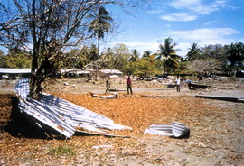
7. Цунами произошедшее 17.07.1998 Папуа-Новая Гвинея
Землетрясение с магнитудой 7,1, произошедшее на северо-западном побережье острова Новая Гвинея, вызвало мощный подводный оползень, породивший цунами, в результате которого погибло более 2 000 человек.

Slide 21
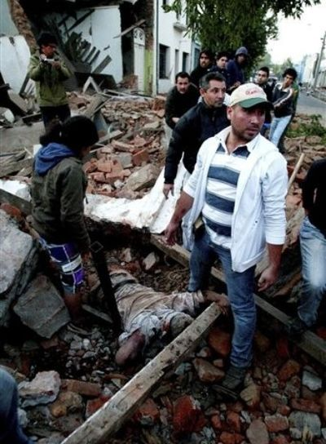
8. Цунами произошедшее 27.02.2010 Консепсьон Чили
Подземные толчки магнитудой 8,8 были зафиксированы в 03.34 по местному времени в 115 километрах к северу от расположенного в центральной части страны города КонсепсьонТихоокеанский центр предупреждения об угрозе цунами (Pacific Tsunami Warning Center) сообщил, что толчки спровоцировали цунами. Специалисты уточняют, что высота волны достигала почти трех метров. Число жертв достигло 100 человек.

Slide 22
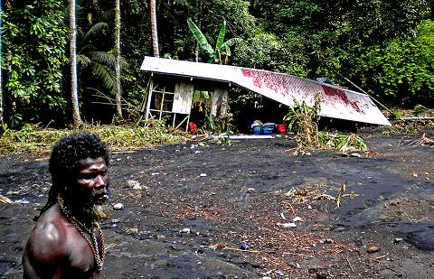
9. Цунами произошедшее 2.04.2007 Соломоновы острова (архипелаг)
Вызвано землетрясением магнитудой 8, произошедшим в южной части Тихого океана. Волны в несколько метров высотой достигли и Новой Гвинеи. Жертвами цунами стали 52 человека.

Slide 23
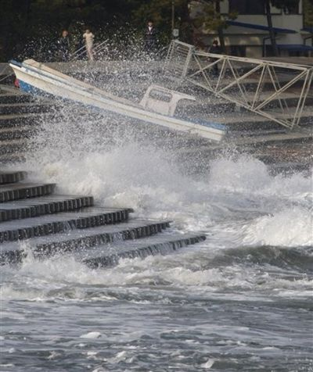
10. Цунами произошедшее 06.09.2004 побережье Японии
В 110 км от побережья полуострова Кии и в 130 км от побережья префектуры Коти произошли два сильных землетрясения (магнитудой до 6.8 и 7,3 соответственно), вызвавших цунами, с высотой волн до одного метра. Пострадало несколько десятков человек.

Slide 24
Цунами 2004. Волны смерти.

